Slide 1
Oddělení teoretické fyziky
Katedra fyziky kondenzovaných látek
Doc. RNDr. Karel Carva, Ph.D.
Doc. RNDr. Tomáš Novotný, Ph.D.
RNDr. Martin Žonda, Ph.D.
Ing. Richard Korytár, Ph.D.
Doc. RNDr. Martin Diviš, CSc.
Dr. Artur Slobodeniuk
Prof. RNDr. Bedřich Velický, CSc.
Ing. Dominik Legut, Ph.D.
RNDr. Pavel Baláž, Ph.D.
M.Sc. Krishna Pokhrel
Mgr. Štěpán Marek
http://theory.kfkl.cz

Slide 2
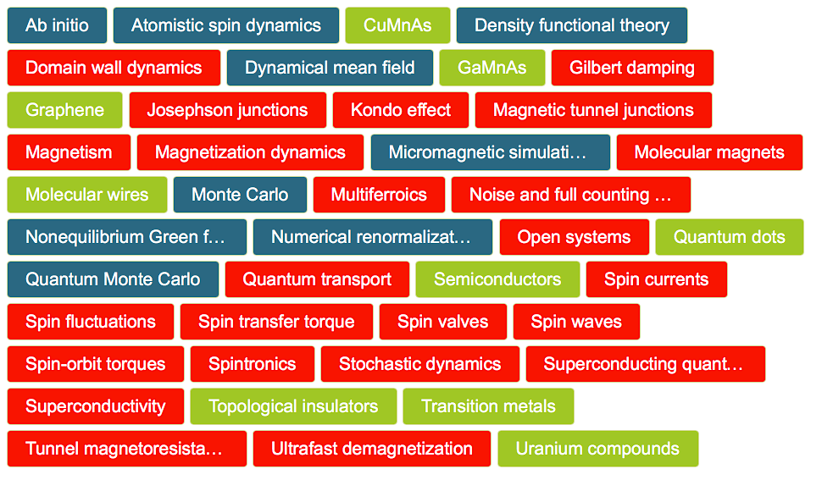
Témata, metody & systémy
http://theory.kfkl.cz

Slide 3
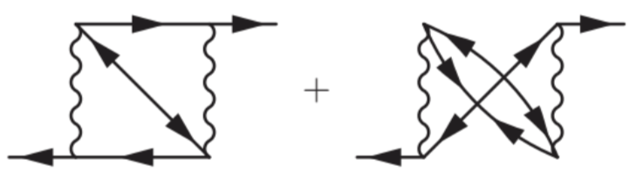
Methods
Teoretické metody
Velký záběr:
Klasická fyzika - stochastická dynamika, molekulární dynamika
Statistická fyzika (včetně strojového učení)
Kvantová mnohočásticová teorie (včetně ab-initio)
Kvantová teorie pole (i mimo rovnováhu)
Topologie
Bonus: vztah k experimentům! A to i lokálním (ERC projekty)…

Slide 4
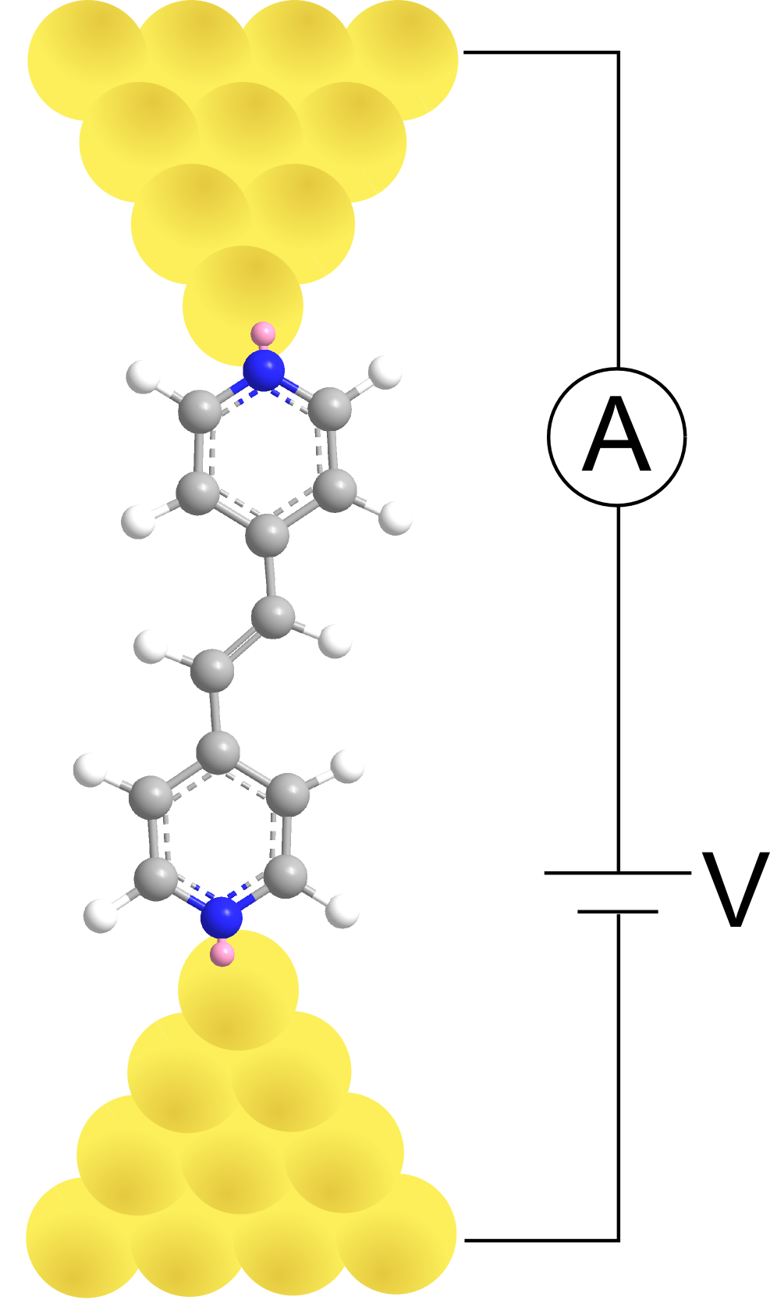
Kvantové materiály: Molekulární Elektronika
F. Evers, R. Korytár, S. Tewari, J. M. van Ruitenbeek
Advances and challenges in single-molecule electron transport, Reviews of Modern Physics (2020)

Slide 5
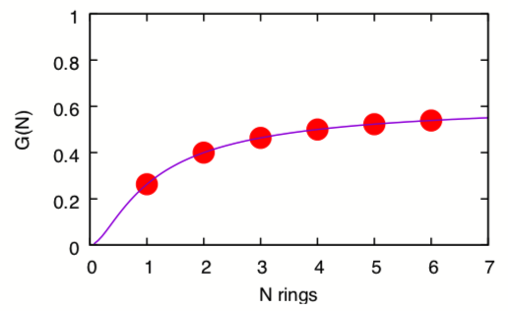


Příklad: anti-ohmické molekulární dráty
L
Ag
Ag
G(L)
F. Evers, R. Korytár, S. Tewari, J. M. van Ruitenbeek
Advances and challenges in single-molecule electron transport, Reviews of Modern Physics (2020)

Slide 6
Předvčerejší „No-Bellova“ cena
aneb kvantová mechanika v denní praxi
Fotony jsou fajn, ale realita je ve hmotě (kvantový optik Prof. Radim Filip, UP Olomouc)
Aktuálně nejperspektivnější fyzikální implementace qubitů je v supravodivých obvodech.
Existují již tzv. kvantové simulátory založené na této technologii (D-wave, Google,…)
a spousta firem, které se zabývají jejich návrhem, stavbou, vývojem „softwaru“ atd.
Lze si „hrát“ s jednoduchými, leč semi-realistickými modely těchto systémů
generický spin-bosonový model
energetické aspekty = kvantová termodynamika
otázky měření -> modelování procesu měření
emulace nejjednodušších algoritmů kvantových výpočtů např. hledání energie základního stavu nějakého jednoduchého systému (metoda otevřených kvantových systémů)
Nabízím tato témata pro bakalářské práce, kontaktujte mě (T. Novotný).
g
A

